Slide 1
LÝ THUYẾT ĐỒ THỊ

Slide 2
NỘI DUNG
Đại cương về đồ thị
Đường đi, chu trình và tập cắt
Cây
Các bài toán đường đi
Bài toán ghép cặp

Slide 3
TÀI LIỆU THAM KHẢO
Giáo trình Lý Thuyết Đồ Thị - Dương Anh Đức, Trần Đan Thư
Toán rời rạc – Nguyễn Tô Thành, Nguyễn Đức Nghĩa
...

Slide 4
Hình thức đánh giá
Giữa kì: chiếm 30%, thi thực hành trên máy, có thể thi vào tuần thứ 9 hoặc thứ 10 của phần học thực hành. (có thể thay thế bằng việc lập nhóm trình bày nội dung chương số 5 – Bài toán ghép cặp)
Cuối kì: chiếm 70%, thi tự luận.

Slide 5
ĐẠI CƯƠNG VỀ ĐỒ THỊ

Slide 6
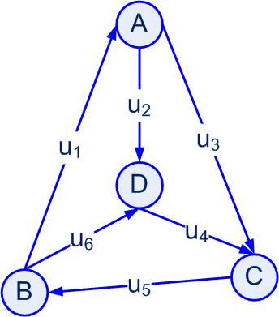
ĐỊNH NGHĨA
Một đồ thị có hướng G=(X, U) được định nghĩa bởi:
  Tập hợp X ≠ ∅ được gọi là tập các đỉnh của đồ thị;
  Tập hợp U là tập các cạnh của đồ thị;
  Mỗi cạnh u∈U được liên kết với một cặp đỉnh (i, j)∈X².

Slide 7
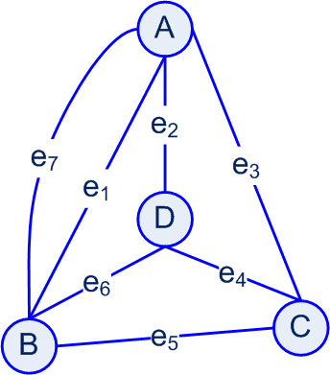
ĐỊNH NGHĨA
Một đồ thị vô hướng G=(X, E) được định nghĩa bởi:
  Tập hợp X ≠ ∅ được gọi là tập các đỉnh của đồ thị;
  Tập hợp E là tập các cạnh của đồ thị;
  Mỗi cạnh e∈E được liên kết với một cặp đỉnh {i, j}∈X², không phân biệt thứ tự

Slide 8
ĐỒ THỊ HỮU HẠN
Đồ thị có tập đỉnh và tập cạnh hữu hạn được gọi là ĐỒ THỊ HỮU HẠN
Học phần này chỉ làm việc các ĐỒ THỊ HỮU HẠN, tuy nhiên để ngắn gọn chúng ta chỉ dùng thuật ngữ ĐỒ THỊ và hiểu ngầm đó là đồ thị hữu hạn.

Slide 9

ĐỈNH KỀ
Trên đồ thị có hướng, xét cạnh u được liên kết với cặp đỉnh (i, j):
  Cạnh u kề với đỉnh i và đỉnh j (hay đỉnh i và đỉnh j kề với cạnh u); có thể viết tắt u=(i, j). Cạnh u đi ra khỏi đỉnh i và đi vào đỉnh j
  Đỉnh j được gọi là đỉnh kề của đỉnh i

Slide 10

ĐỈNH KỀ
Trên đồ thị vô hướng, xét cạnh e được liên kết với cặp đỉnh (i, j):
  Cạnh e kề với đỉnh i và đỉnh j (hay đỉnh i và đỉnh j kề với cạnh e); có thể viết tắt e=(i, j).
  Đỉnh i và đỉnh j được gọi là 2 đỉnh kề nhau (hay đỉnh i kề với đỉnh j và ngược lại, đỉnh j kề với đỉnh i)

Slide 11
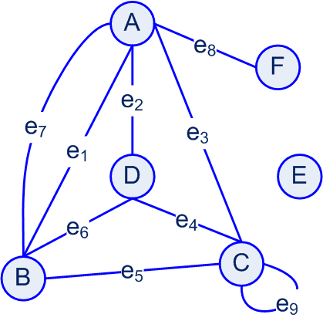
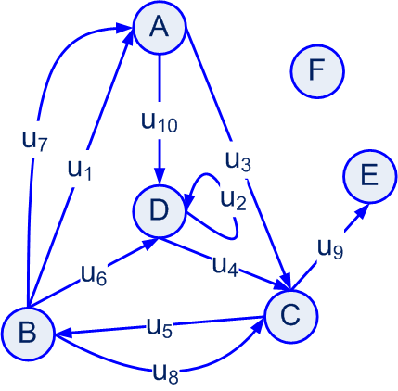
MỘT SỐ KHÁI NIỆM
Cạnh song song
Khuyên
Đỉnh treo
Đỉnh cô lập

Slide 12
CÁC DẠNG ĐỒ THỊ
Đồ thị RỖNG: tập cạnh là tập rỗng
Đồ thị ĐƠN: không có khuyên và cạnh song song
Đồ thị ĐỦ: đồ thị vô hướng, đơn, giữa hai đỉnh bất kỳ đều có đúng một cạnh.
  Đồ thị đủ N đỉnh ký hiệu là K_{N}.
  K_{N} có N(N-1)/2 cạnh.
A
B
C

Slide 13
CÁC DẠNG ĐỒ THỊ
Đồ thị LƯỠNG PHÂN: đồ thị G=(X, E) được gọi là đồ thị lưỡng phân nếu tập X được chia thành hai tập X₁ và X₂ thỏa:
  X₁ và X₂ phân hoạch X;
  Cạnh chỉ nối giữa X₁ và X₂.
Đồ thị LƯỠNG PHÂN ĐỦ: là đồ thị lưỡng phân đơn, vô hướng thỏa với ∀(i, j)/i∈X₁ và j∈X₂ có đúng một cạnh i và j.
  ⏐X₁⏐=N và ⏐X₂⏐=M, ký hiệu K_{M, N}.
A
D
B
E
C

Slide 14
VÍ DỤ: ĐỒ THỊ ĐỦ
K₄
K₃
K₄
K₂ ≡ K_{1, 1}
K_{3, 3}
K_{2, 3}

Slide 15
BẬC CỦA ĐỈNH
Xét đồ thị vô hướng G
  Bậc của đỉnh x trong đồ thị G là số các cạnh kề với đỉnh x, mỗi khuyên được tính hai lần, ký hiệu là dG(x) (hay d(x) nếu đang xét một đồ thị nào đó).

Slide 16
BẬC CỦA ĐỒ THỊ
Xét đồ thị có hướng G
  Nửa bậc ngoài của đỉnh x là số các cạnh đi ra khỏi đỉnh x, ký hiệu d⁺(x).
  Nửa bậc trong của đỉnh x là số các cạnh đi vào đỉnh x, ký hiệu d⁻(x).
  Bậc của đỉnh x: d(x)=d⁺(x)+d⁻(x)

Slide 17
BẬC CỦA ĐỈNH
Đỉnh TREO là đỉnh có bậc bằng 1.
Đỉnh CÔ LẬP là đỉnh có bậc bằng 0.
A
B
D
C

Slide 18
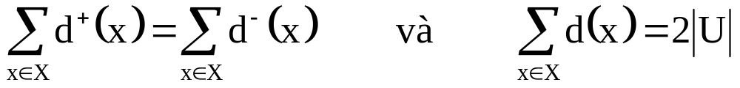
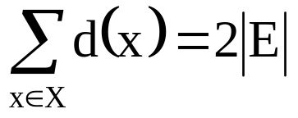
MỐI LIÊN HỆ BẬC - SỐ CẠNH
Định lý:
  Xét đồ thị có hướng G=(X, U). Ta có:
  Xét đồ thị vô hướng G=(X, E). Ta có:
Hệ quả: số lượng các đỉnh có bậc lẻ trong một đồ thị là một số chẳn.

Slide 19
ĐẲNG CẤU ĐỒ THỊ
1
u₁
2
Hai đồ thị vô hướng G₁ =(X₁, E₁) và G₂=(X₂, E₂) được gọi là đẳng cấu với nhau nếu tồn tại hai song ánh ψ và δ thỏa mãn điều kiện:
  ψ: X₁ → X₂ và δ: E₁ → E₂
  Nếu cạnh e ∈ E₁ kề với cặp đỉnh {x, y} ⊆ X₁ trong G₁ thì cạnh δ(e) sẽ kề với cặp đỉnh {ψ(x), ψ(y)} trong G₂ (sự tương ứng cạnh).
u₅
u₂
u₄
G₁
u₃
4
3
u₆
a
e₁
e₄
e₂
G₂
e₆
d
e₅
b
e₃
c

Slide 20
ĐẲNG CẤU ĐỒ THỊ
Hai đồ thị có hướng G₁=(X₁, U₁) và G₂=(X₂, U₂) được gọi là đẳng cấu với nhau nếu tồn tại hai song ánh ψ và δ thỏa mãn điều kiện:
  ψ: X₁ → X₂ và δ: U₁ → U₂
  Nếu cạnh u ∈ U₁ liên kết với cặp đỉnh (x, y) ∈ X₁ trong G₁ thì cạnh δ(u) sẽ liên kết với cặp đỉnh (ψ(x), ψ(y)) trong G₂ (sự tương ứng cạnh).
1
G₃
2
3
1
G₄
3
2

Slide 21
ĐỒ THỊ CON
Xét hai đồ thị G=(X, U) và G₁=(X₁, U₁). G₁ được gọi là đồ thị con của G và ký hiệu G₁ ≤ G nếu:
  X₁ ⊆ X; U₁ ⊆ U
  ∀u=(i, j) ∈ U của G, nếu u ∈ U₁ thì i, j ∈ X₁
1
u₁
2
1
u₁
2
u₅
u₂
u₄
u₅
u₄
G
G₁
u₃
4
4
3
u₆

Slide 22
ĐỒ THỊ BỘ PHẬN
Đồ thị con G₁=(X₁, U₁) của đồ thị G=(X, U) được gọi là đồ thị bộ phận của G nếu X=X1.
1
u₁
2
1
u₁
2
u₅
u₂
u₄
u₂
u₄
G
G₁
u₃
u₃
4
4
3
3
u₆

Slide 23
ĐỒ THỊ CON SINH BỞI TẬP ĐỈNH
Cho đồ thị G=(X, U) và A ⊆ X. Đồ thị con sinh bởi tập đỉnh A, ký hiệu <A> (A, V), trong đó:
  (i) tập cạnh V ⊆ U
  (ii) Gọi u=(i, j) ∈ U là một cạnh của G, nếu i, j ∈ A thì u ∈ V
1
u₁
2
1
u₁
2
u₅
u₂
u₄
u₅
u₄
<A>
G
u₃
4
4
3
A={1, 2, 4}
u₆

Slide 24
DÂY CHUYỀN, CHU TRÌNH
Một dây chuyền trong G=(X, U) là một đồ thị con C=(V, E) của G với:
  V = {x₁, x₂, …, x_{M}}
  E = {u₁, u₂, …, u_{M-1}} với u₁=x₁x₂, u₂=x₂x₃, …, u_{M-1}=x_{M-1}x_{M}; liên kết x_{i}x_{i+1} không phân biệt thứ tự.
Khi đó, x₁ và x_{M} được nối với nhau bằng dây chuyền C. x₁ là đỉnh đầu và x_{M} là đỉnh cuối của C.
Số cạnh của C được gọi là độ dài của C.
Khi các cạnh hoàn toàn xác định bởi cặp đỉnh kề, dây chuyền có thể viết gọn (x₁, x₂, …, x_{M})

Slide 25
DÂY CHUYỀN, CHU TRÌNH
Dây chuyền SƠ CẤP: dây chuyền không có đỉnh lặp lại.
CHU TRÌNH: là một dây chuyền có đỉnh đầu và đỉnh cuối trùng nhau.

Slide 26
ĐƯỜNG ĐI, MẠCH
Một ĐƯỜNG ĐI trong G=(X, U) là một đồ thị con P=(V, E) của G với:
  V = {x₁, x₂, …, x_{M}}
  E = {u₁, u₂, …, u_{M-1}} với u₁=x₁x₂, u₂=x₂x₃, …, u_{M-1}=x_{M-1}x_{M}; liên kết x_{i}x_{i+1} theo đúng thứ tự.
Khi đó, có đường đi P nối từ x₁ đến x_{M}. x₁ là đỉnh đầu và x_{M} là đỉnh cuối của P.
Số cạnh của P được gọi là độ dài của P.
Khi các cạnh hoàn toàn xác định bởi cặp đỉnh kề, đường đi có thể viết gọn (x₁, x₂, …, x_{M})

Slide 27
ĐƯỜNG ĐI, MẠCH
Đường đi SƠ CẤP: đường đi không có đỉnh lặp lại.
MẠCH: là một đường đi có đỉnh đầu trùng với đỉnh cuối
Với đồ thị vô hướng:
  Dây chuyền ≡ đường đi, chu trình ≡ mạch.
  Do đó, thuật ngữ đường đi cũng được dùng cho đồ thị vô hướng.
Mạch trong đồ thị có hướng còn được gọi là “chu trình có hướng”. Đường đi trong đồ thị có hướng cũng được gọi là “đường đi có hướng” để nhấn mạnh.

Slide 28
THÀNH PHẦN LIÊN THÔNG
Cho đồ thị G=(X, U). Ta định nghĩa một quan hệ LIÊN KẾT ∼ như sau trên tập đỉnh X:
∀i, j∈X, i ∼ j ⇔ (i≡j hoặc có dây chuyền nối i với j).
Quan hệ nầy có ba tính chất: phản xạ, đối xứng và bắc cầu nên nó là một quan hệ tương đương. Do đó tập X được phân hoạch thành các lớp tương đương.

Slide 29
THÀNH PHẦN LIÊN THÔNG
Định nghĩa:
Một thành phần liên thông của đồ thị là một lớp tương đương được xác định bởi quan hệ LIÊN KẾT ∼;
Số thành phần liên thông của đồ thị là số lượng các lớp tương đương;
Đồ thị liên thông là đồ thị chỉ có một thành phần liên thông.
Khi một đồ G gồm p thành phần liên thông G₁, G₂, …, G_{p} thì các đồ thị G_{i} cũng là các đồ thị con của G và dG(x) = dG_{i}(x), ∀x của G_{i}.

Slide 30
THÀNH PHẦN LIÊN THÔNG
G gồm 2 thành phần liên thông, H là đồ thị liên thông
H
G

Slide 31
THÀNH PHẦN LIÊN THÔNG
Thuật toán xác định các thành phần liên thông
Input: đồ thị G=(X, E), tập X gồm N đỉnh 1, 2, …, N
Output: các đỉnh của G được gán nhãn là số hiệu của thành phần liên thông tương ứng
Khởi tạo biến label=0 và gắn nhãn 0 cho tất cả các đỉnh
Duyệt qua tất cả các đỉnh i∈X
  Nếu nhãn của i là 0
  label = label + 1
  Gán nhãn cho tất cả các đỉnh cùng thuộc thành phần liên thông với i là label

Slide 32
THÀNH PHẦN LIÊN THÔNG
Thuật toán gán nhãn các đỉnh cùng thuộc thành phần liên thông với đỉnh i – Visit(i, label)
Input: đồ thị G=(X, E), đỉnh i, nhãn label
Output: các đỉnh cùng thuộc thành phần liên thông với i được gắn nhãn label
Gắn nhãn label cho đỉnh i
Duyệt qua tất cả các đỉnh j∈X và có cạnh nối với i
  Nếu nhãn của j là 0
  Visit(j, label)

Slide 33
BIỂU DIỄN ĐỒ THỊ BẰNG HÌNH VẼ
A
A
e₁
e₄
u₁
u₄
e₂
u₂
e₃
D
u₃
D
B
B
e₆
u₆
e₅
u₅
C
C
G
H

Slide 34
BIỂU DIỄN ĐỒ THỊ BẰNG MA TRẬN
Ma trận KỀ:
Xét đồ thị G=(X, U), giả sử tập X gồm N đỉnh và được sắp thứ tự X={x₁, x₂, …, x_{N}}, tập U gồm M cạnh và được sắp thứ tự U={u₁, u₂, …, u_{M}}.
Ma trận kề của đồ thị G, ký hiệu B(G), là một ma trận nhị phân cấp NxN B=(B_{ij}) với B_{ij} được định nghĩa:
  B_{ij}=1 nếu có cạnh nối x_{i} tới x_{j},
  B_{ij}=0 trong trường hợp ngược lại.

Slide 35
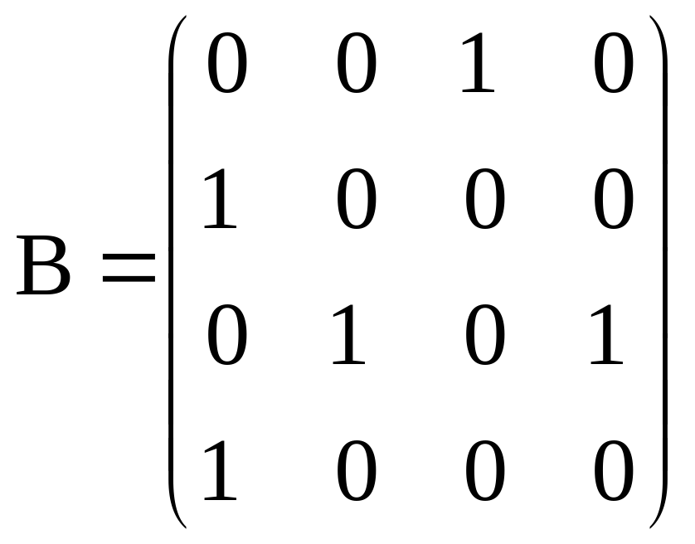
BIỂU DIỄN ĐỒ THỊ
BẰNG MA TRẬN KỀ
1
4
2
3
G

Slide 36
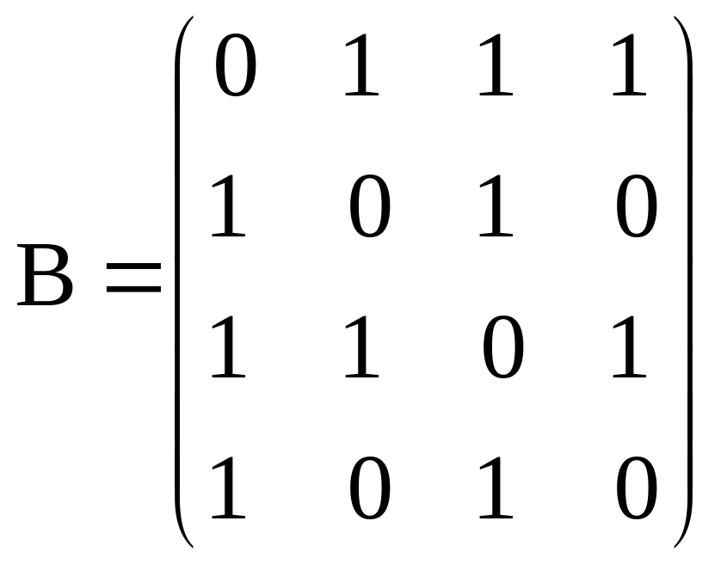
BIỂU DIỄN ĐỒ THỊ
BẰNG MA TRẬN KỀ
1
4
2
3
G

Slide 37
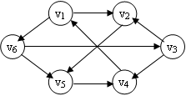

Slide 38
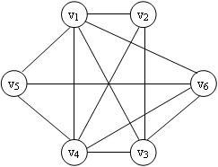

Slide 39
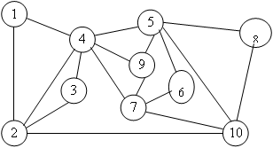

Slide 40
BIỂU DIỄN ĐỒ THỊ BẰNG MA TRẬN
Ma trận LIÊN THUỘC của đồ thị vô hướng:
Xét đồ thị G=(X, U) vô hướng, giả sử tập X gồm N đỉnh và được sắp thứ tự X={x₁, x₂, …, x_{N}}, tập U gồm M cạnh và được sắp thứ tự U={u₁, u₂, …, u_{M}}.
Ma trận liên thuộc (hay liên kết đỉnh cạnh) của G, ký hiệu A(G), là ma trận nhị phân cấp NxM A=(A_{ij}) với A_{ij} được định nghĩa:
  A_{ij}=1 nếu đỉnh x_{i} kề với cạnh u_{j},
  A_{ij}=0 nếu ngược lại.

Slide 41
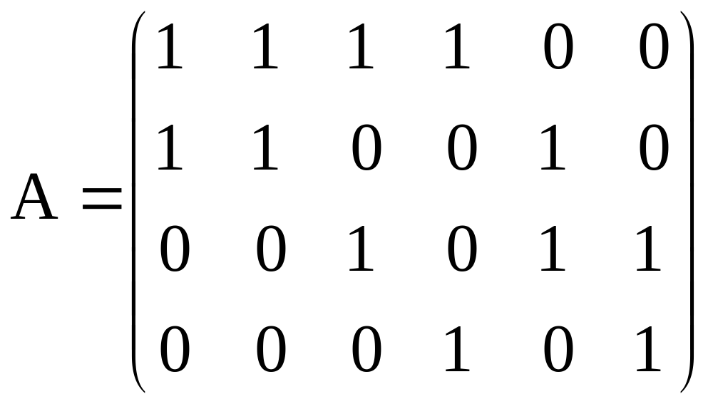
BIỂU DIỄN ĐỒ THỊ
BẰNG MA TRẬN LIÊN THUỘC
1
e₁
e₄
e₂
e₃
4
2
e₆
e₅
3
G

Slide 42
BIỂU DIỄN ĐỒ THỊ BẰNG MA TRẬN
Ma trận LIÊN THUỘC của đồ thị có hướng:
Xét đồ thị G=(X, U) có hướng, giả sử tập X gồm N đỉnh và được sắp thứ tự X={x₁, x₂, …, x_{N}}, tập U gồm M cạnh và được sắp thứ tự U={u₁, u₂, …, u_{M}}.
Ma trận liên thuộc (hay liên kết đỉnh cạnh) của G, ký hiệu A(G), là ma trận nhị phân cấp NxM A=(A_{ij}) với A_{ij} được định nghĩa:
  A_{ij}=1 nếu cạnh u_{j} đi ra khỏi đỉnh x_{i},
  A_{ij}=-1 nếu cạnh u_{j} đi vào đỉnh x_{i},
  A_{ij}=0 trong các trường hợp khác.

Slide 43
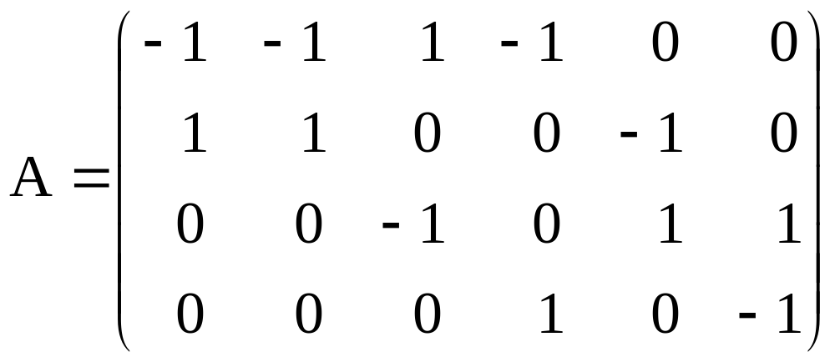
BIỂU DIỄN ĐỒ THỊ
BẰNG MA TRẬN LIÊN THUỘC
1
u₁
u₄
u₂
4
2
u₃
u₆
u₅
3
G

Slide 44
BIỂU DIỄN ĐỒ THỊ BẰNG NNLT C++
#define MAX 100
class Graph
{
protected:
int nVertex; //số đỉnh của đồ thị, các đỉnh được //đánh số từ 0
int labels[MAX]; //nhãn của các đỉnh
int degrees[MAX]; //bậc các đỉnh
unsigned char B[MAX][MAX]; //ma trận kề
void Visit(int i, int label);
public:
void GetData(const char *filename);
int FindConnected();
…
}

Slide 45
Source code: nhập dữ liệu từ textfile
void Graph::GetData(const char *filename)
{
//nhập dữ liệu từ tập tin văn bản
ifstream fin;
fin.open(filename);
fin >> nVertex;
for (int i = 0; i < nVertex; ++i)
for (int j = 0; j < nVertex; ++j)
fin >> B[i][j];
fin.close();
}

Slide 46
Source code: xác định bậc của đỉnh
void Graph::CountDegree()
{
//xác định bậc của các đỉnh, đồ thị vô hướng
for(int i=0;i<nVertex; i++)
for(degrees[i]=0, int j=0;
j<nVertex; j++)
degrees[i] += B[i][j];
}

Slide 47
Source code: gán nhãn 1 TPLT
void Graph::Visit(int i, int label)
{
labels[i] = label;
for (int j=0; j<N; j++)
if((labels[j]==0)&&(B[i][j]||B[j][i])
Visit(j, label);
}

Slide 48
Source code: gán nhãn tất cả TPLT
int Graph::FindConnected()
{
int i, label;
for (int i=0; i<N; i++)
labels[i] = 0;
label = 0;
for (int i=0; i<N; i++)
if (labels[i]==0)
{
label ++;
Visit(j, label)
}
return label; //số thành phần liên thông
}

Slide 49
BÀI TẬP
G là một đồ thị đơn, vô hướng có số đỉnh N>3. Chứng minh G có chứa 2 đỉnh cùng bậc.
Đồ thị G có đúng 2 đỉnh bậc lẻ. Chứng minh tồn tại một dây chuyền nối hai đỉnh đó với nhau.
Xét đồ thị G đơn, vô hướng gồm N đỉnh, M cạnh và P thành phần liên thông.
  Chứng minh: M ≤ (N-P)(N-P+1)/2,
  suy ra nếu M > (N-1)(N-2)/2 thì G liên thông.
  Một đồ thị đơn có 10 đỉnh, 37 cạnh thì có chắc liên thông hay không?

Slide 50
BÀI TẬP
Đồ thị G đơn, vô hướng gồm N đỉnh và d(x)≥(N-1)/2 với mọi đỉnh x. Chứng minh G liên thông.
Đồ thị vô hướng G liên thông gồm N đỉnh. Chứng minh số cạnh của G ≥ N-1.
Xét đồ thị G vô hướng đơn. Gọi x là đỉnh có bậc nhỏ nhất của G. Giả sử d(x)≥k≥2 với k nguyên dương. Chứng minh G chứa một chu trình sơ cấp có chiều dài lớn hơn hay bằng k+1.

Slide 51
BÀI TẬP
Cho G là đồ thị vô hướng liên thông. Giả sử C₁ và C₂ là 2 dây chuyền sơ cấp trong G có số cạnh nhiều nhất. Chứng minh C₁ và C₂ có đỉnh chung.
G là đồ thị vô hướng không khuyên và d(x) ≥3 với mọi đỉnh x. Chứng minh G có chứa chu trình với số cạnh chẵn.

